Slide 1
Sociálně odpovědné zadávání VZ ve stavebnictví v roce 2025
Zbyněk Pochmon
Ministerstvo pro místní rozvoj

Slide 2

Obsah semináře
Úvod
Podpora důstojných pracovních podmínek a bezpečnosti práce
Podpora férových podmínek v dodavatelském řetězci
Podpora zaměstnanosti osob znevýhodněných na trhu práce
Podpora vzdělávání, praxe a rekvalifikací
Podpora účasti malých a středních podniků ve veřejných zakázkách
Participace a komunikace s cílovou skupinou a jinými zainteresovanými stranami
Snížení negativních dopadů stavby na okolí
Jak přistoupit k podpoře sociálně odpovědného veřejného zadávání

Slide 3
Úvod

Slide 4
Cíl a průběh semináře
Pomoc s naplněním zásady sociálně odpovědného zadávání prostřednictvím správného nastavení
  Smluvních nebo obchodních podmínek
  Kritérií hodnocení
  Dalších podmínek pro uzavření smlouvy
Ve veřejných zakázkách na stavební práce a související služby
Prezentace < dotazy

Slide 5
Definice
Odpovědné veřejné zadávání není v právní úpravě definováno.
  Podstatou odpovědného veřejného zadávání je snaha racionálně využít vlivu, který mohou veřejní zadavatelé svou tržní silou na trhu uplatňovat.
§ 28 odst. 1 písm. p) ZZVZ
  Sociálně odpovědným zadáváním [je] postup podle tohoto zákona, při kterém má zadavatel povinnost zohlednit například pracovní příležitosti, sociální začlenění, důstojné pracovní podmínky a další sociálně relevantní hlediska spojená s veřejnou zakázkou.

Slide 6
Vývoj
Ministerstvo práce a sociálních věcí
  2 projekty spolufinancované EU
    Podpora implementace a rozvoje sociálně odpovědného veřejného zadávání
    Odpovědný přístup k veřejným nákupům – Strategické zadávání veřejných zakázek
Novela 543/2020 Sb. – přílepek k ZZVZ (Martin Kolovratník)
  § 6 odst. 4:
    Zadavatel je při postupu podle tohoto zákona, a to při vytváření zadávacích podmínek, hodnocení nabídek a výběru dodavatele, povinen za předpokladu, že to bude vzhledem k povaze a smyslu zakázky možné, dodržovat zásady sociálně odpovědného zadávání, environmentálně odpovědného zadávání a inovací ve smyslu tohoto zákona. Svůj postup je zadavatel povinen řádně odůvodnit.
  Účinnost 1. 1. 2021
  Výklad?

Slide 7
Novela 166/2023 Sb. – Velká novela ZZVZ
  § 6 odst. 4:
    Zadavatel je při postupu podle tohoto zákona, a to při vytváření zadávacích podmínek, hodnocení nabídek a výběru dodavatele, povinen za předpokladu, že to bude vzhledem k povaze a smyslu zakázky vhodné, dodržovat zásady sociálně odpovědného zadávání, environmentálně odpovědného zadávání a inovací ve smyslu tohoto zákona. Svůj postup je zadavatel povinen řádně odůvodnit.
  Zmírnění povinnosti
Ministerstvo pro místní rozvoj
  Národní strategie veřejného zadávání České republiky – Národní plán obnovy

Slide 8
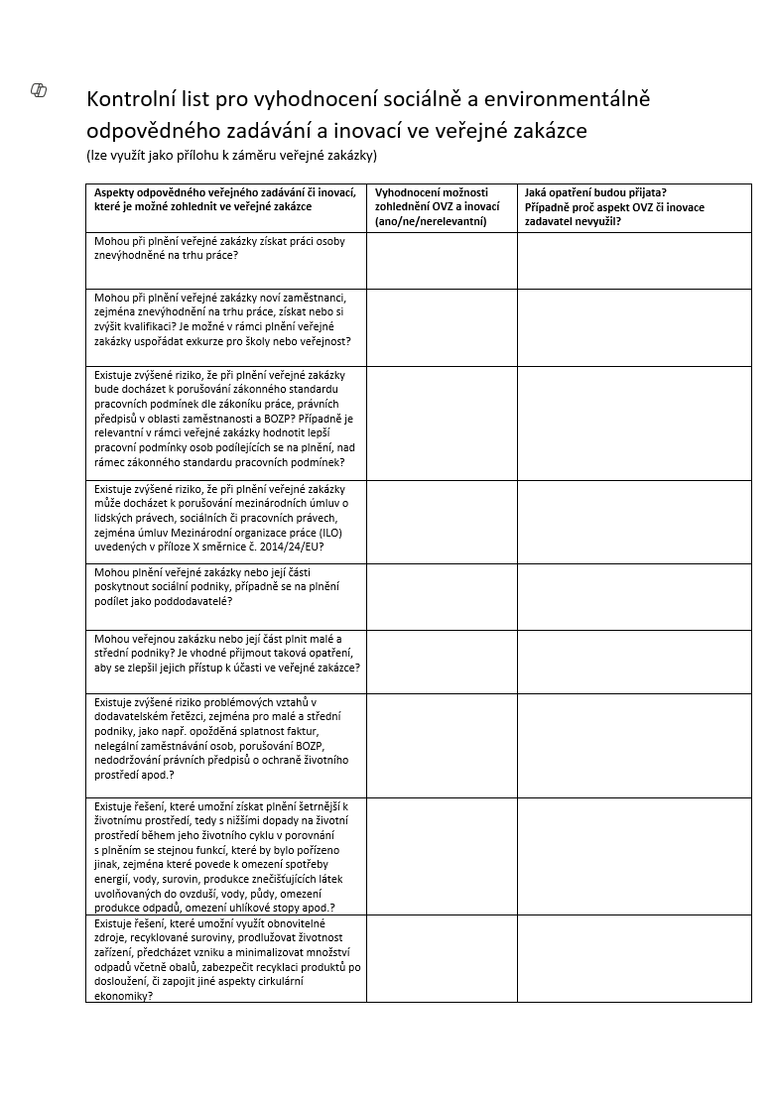
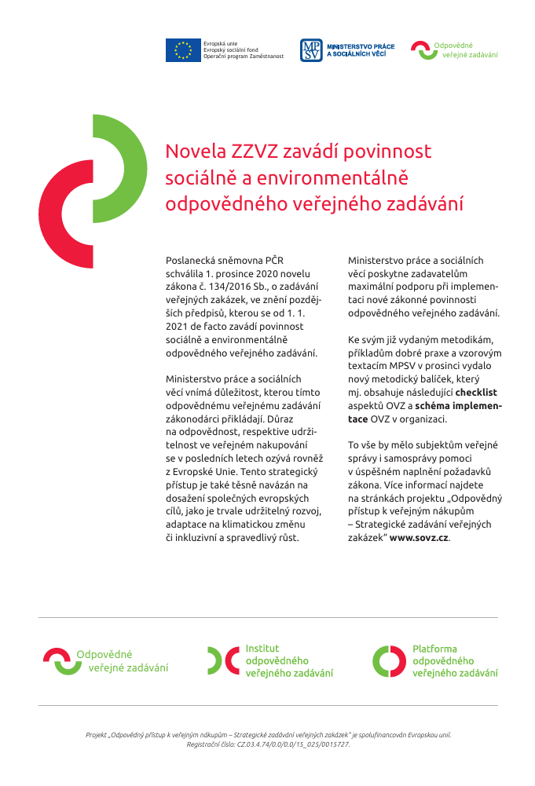
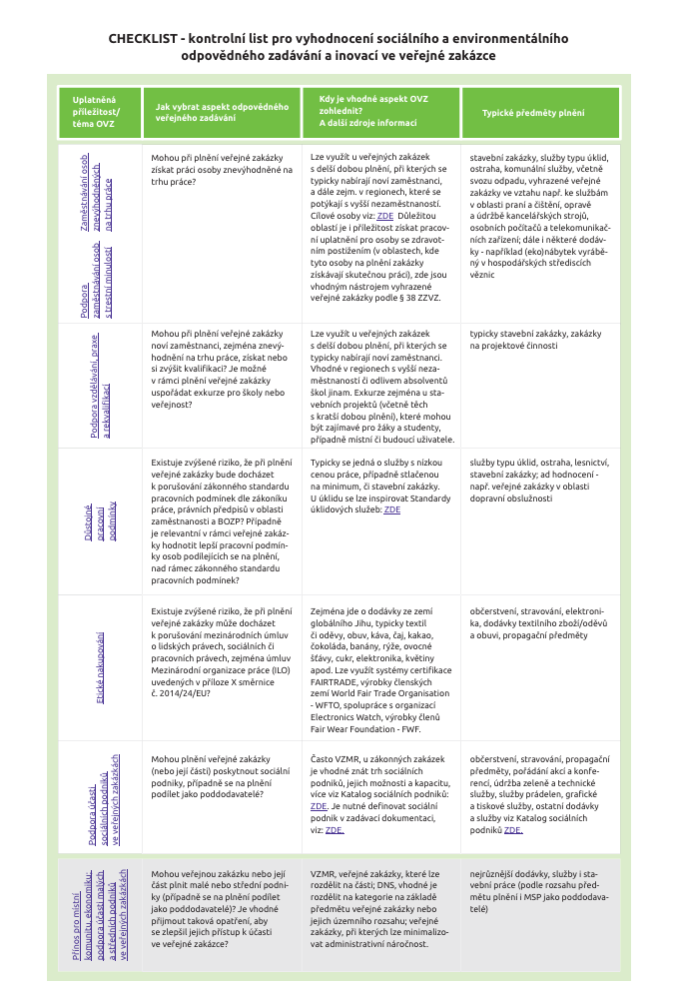
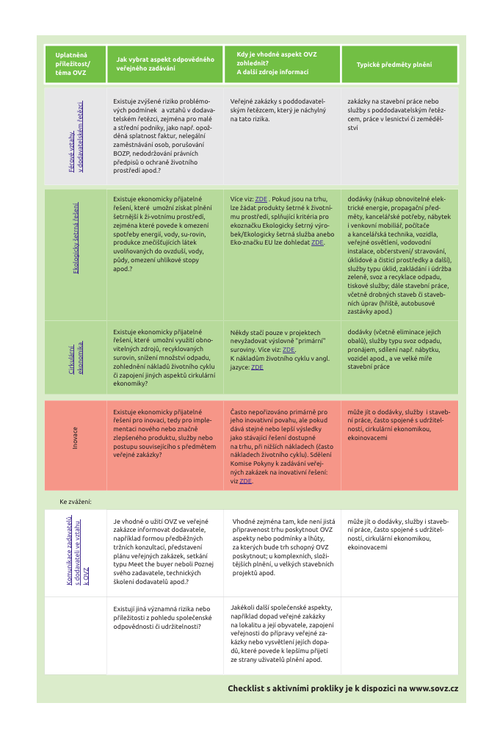
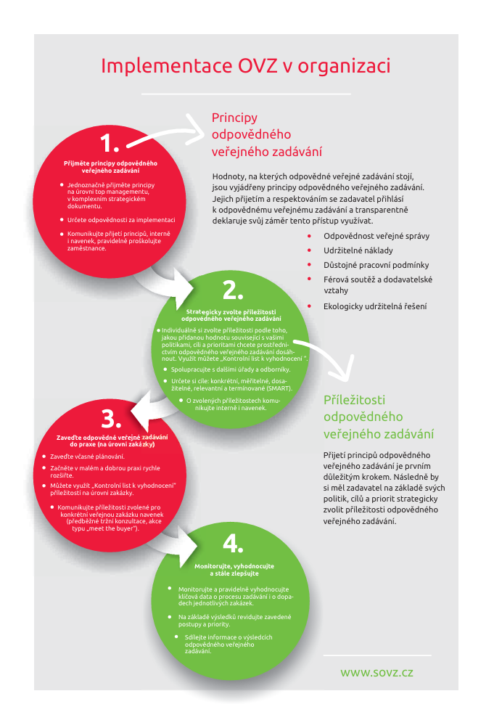
Odůvodnění postupu
Kontrolní list (checklist) odpovědného veřejného zadávání
  Obecný
  K vyplnění
  S komentáři

Slide 9
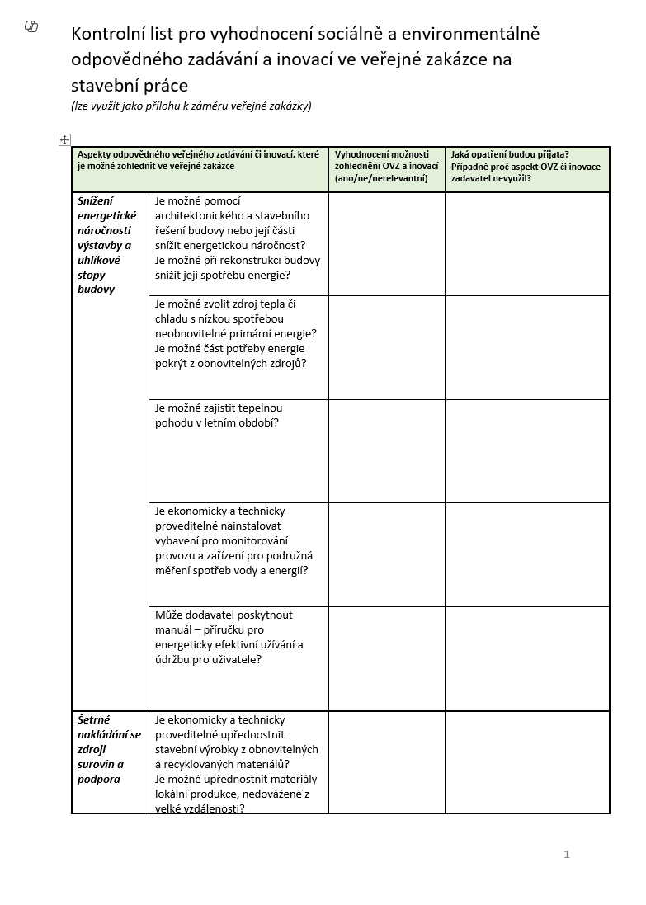

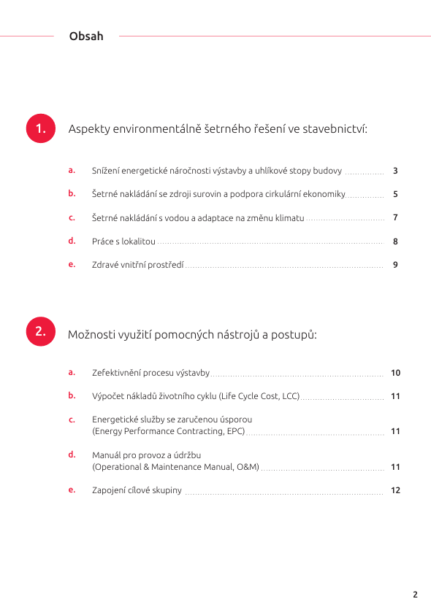
Kontrolní list (checklist) pro veřejné zakázky na stavební práce (spíše E kritéria)
  Nad rámec obecného obsahuje např. zvážení snížení negativních dopadů stavby na okolí a zapojení cílové skupiny
  K vyplnění
  S komentáři

Slide 10
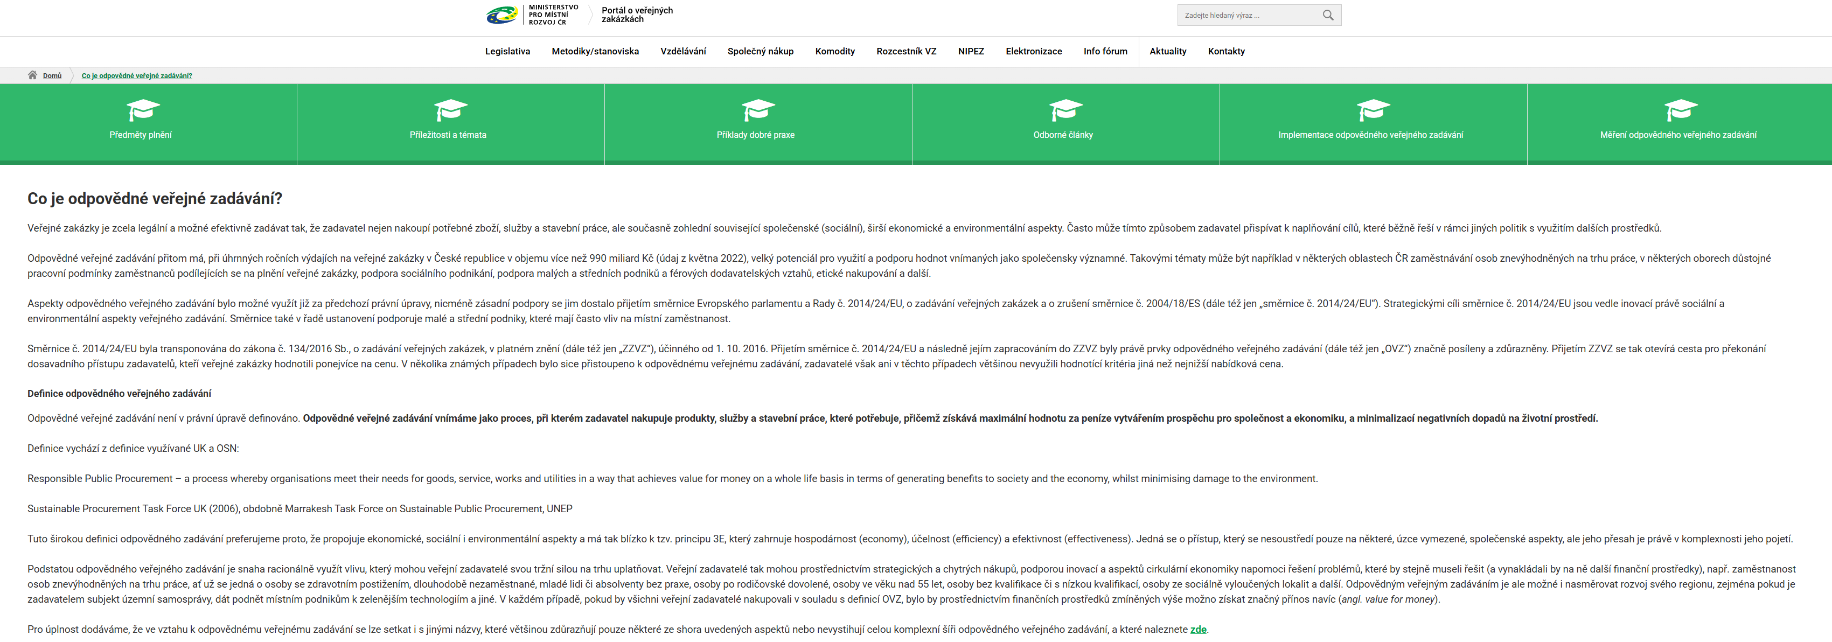
Kde čerpat informace?
Portál o VZ
  Spravovaný MMR
  Část portálu k OVZ
    Předmět plnění - stavební práce
  Příklady dobré praxe
  Institut OVZ
    Komplexní vzdělávání pro začátečníky i pokročilé
Web SOVZ.CZ
  Část s publikacemi

Slide 11

Metodiky
Odpovědné veřejné zadávání
  Obecná metodika
  Dostupná zde
Stavebnictví a odpovědné veřejné zadávání
  Metodika speciální pro veřejné zakázky na stavební práce a související služby
  Obsahuje sociální a environmentální kritéria, včetně vzorových textací
  Dostupná na tomto odkazu

Slide 12
Jak zásadu naplnit?
Podle § 6 odst. 4 ZZVZ
  Vytváření zadávacích podmínek
  Hodnocení nabídek
  Výběr dodavatele
Konkrétně dopad do
  Podmínek kvalifikace (ve stavebnictví okrajové)
  Smluvních nebo obchodních podmínek
  Kritérií hodnocení
  Nastavení dalších podmínek pro uzavření smlouvy - § 104 písm. e) ZZVZ

Slide 13
Příležitosti sociálně odpovědného zadávání
Podpora důstojných pracovních podmínek a bezpečnosti práce
Podpora férových podmínek v dodavatelském řetězci
Podpora zaměstnanosti osob znevýhodněných na trhu práce
Podpora vzdělávání, praxe a rekvalifikací
Podpora účasti malých a středních podniků ve veřejných zakázkách
Participace a komunikace s cílovou skupinou a jinými zainteresovanými stranami
Snížení negativních dopadů stavby na okolí

Slide 14
Příležitosti v rámci druhů veřejných zakázek
Veřejné zakázky na stavební práce
  Všechny příležitosti
Veřejné zakázky na „související“ služby
  Týká se hlavně projekčních služeb a TDI
  Příležitosti
    Podpora důstojných pracovních podmínek
    Podpora praxí

Slide 15
Podpora důstojných pracovních podmínek a bezpečnosti práce

Slide 16
Obecně
Zajištění určité (důstojné) úrovně pracovních podmínek pro pracovníky plnící předmět VZ
  Jejich plnění se mimo jiné odráží v kvalitě plnění VZ
  Ve VZ na stavební práce navíc často potíže s
    nelegálním zaměstnáváním
    nezákonným odměňováním
    dodržování délky pracovní doby
    dodržování podmínek bezpečnosti a ochrany zdraví při práci

Slide 17
2 úrovně:
  Zákonné minimum
    Zadavatel požaduje dodržení základního rozsahu právních předpisů
    V praxi důkladně odzkoušeno
  Rozsah přesahující zákonné minimum
    Vyšší než minimální/zaručená mzda, přísnější podmínky BOZP
    Vhodné do hodnocení
    Ve VZ na stavební práce spíše okrajové
V praxi zadavatelé využívají
  Smluvní ustanovení
  Čestné prohlášení v nabídce v kombinaci se smluvním ustanovením
  Memorandum o férových podmínkách v dodavatelském řetězci

Slide 18
Příklady dobré praxe
Provádění lesnických činností (Lesy České republiky, s.p.)
  Případová studie
  Předpokládaná hodnota 587 mil. Kč bez DPH
  Nejedná se o VZ na stavební práce (služby)
  První vypracování zadávací podmínky upravující podporu důstojných pracovních podmínek
    Požadavek na dodržování veškerých právních předpisů s důrazem na předpisy pracovněprávní a předpisy z oblasti BOZP
    Dodavatelé předkládali pravidelná čtvrtletní čestná prohlášení se jmenným seznamem pracovníků podílejících se na plnění VZ s prohlášením o tom, že plnění svůj závazek k dodržování právních předpisů

Slide 19
Zhotovení stavby - Areál sportovních nadějí (Jihomoravský kraj)
  Případová studie
  Předpokládaná hodnota 117,5 mil. Kč bez DPH
  Důstojné pracovní podmínky zajištěny smluvním ustanovením:
    Zhotovitel se zavazuje zajistit dodržování pracovněprávních předpisů, zejména zákona č. 262/2006 Sb., zákoník práce, ve znění pozdějších předpisů (se zvláštním zřetelem na regulaci odměňování, pracovní doby, doby odpočinku mezi směnami, atp.), zákona č. 435/2004 Sb., o zaměstnanosti, ve znění pozdějších předpisů (se zvláštním zřetelem na regulaci zaměstnávání cizinců), a to vůči všem osobám, které se na plnění zakázky podílejí a bez ohledu na to, zda jsou práce na předmětu plnění prováděny bezprostředně zhotovitelem či jeho poddodavateli.

Slide 20
Stavební úpravy a změna užívání objektu čestného dvora v Jičíně - III. etapa (město Jičín)
  Případová studie
  Předpokládaná hodnota 16 mil. Kč bez DPH
  Důstojné pracovní podmínky zajištěny prostřednictvím smluvně závazného čestného prohlášení:
    Účastník čestně prohlašuje, že, bude-li s ním uzavřena smlouva na veřejnou zakázku, zajistí po celou dobu plnění veřejné zakázky
      a) plnění povinností vyplývající z právních předpisů České republiky, zejména pak z předpisů pracovněprávních, předpisů z oblasti zaměstnanosti a bezpečnosti ochrany zdraví při práci, a to vůči všem osobám, které se na plnění smlouvy budou podílet; plnění těchto povinností zajistí účastník i u svých poddodavatelů,
      b) řádné a včasné plnění finančních závazků svým poddodavatelům.

Slide 21
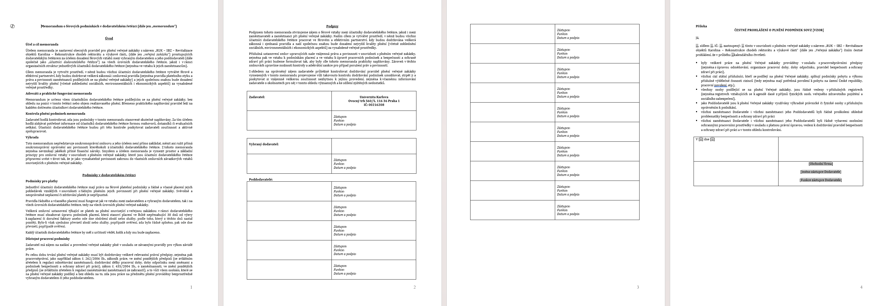
Revitalizace objektů Karolina (Univerzita Karlova)
  Případová studie
  Předpokládaná hodnota 103 mil. Kč bez DPH
  Využito Memorandum o férových podmínkách v dodavatelském řetězci
    Povinnosti v rozsahu zákonného minima
    Podepisuje zadavatel, vybraný dodavatel a všichni poddodavatelé v 1. úrovni řetězce
    Stanoveno jako bližší podmínka součinnosti před uzavřením smlouvy - § 104 písm. e) ZZVZ

Slide 22
Podpora férových podmínek v dodavatelském řetězci

Slide 23
Obecně
Dodavatelský řetězec má významnou roli při plnění VZ na stavební práce
  Velký vliv na kvalitu plnění
Řada problematických aspektů ovlivňující výsledek VZ
  Úhrady poddodavatelům
    Podle dat CEEC Research s.r.o. počet pohledávek po splatnosti ve stavebnictví roste – 10 % pohledávek v prodlení s nejistou vyhlídkou splnění
    Pozdní platby problém zejména pro MSP (až existenciální)
  Smluvní podmínky poddodavatelských smluv
    Problematické zejména v oblasti sankcí a záručních podmínek (délky záruční doby)
Tato příležitost často využívána společně s podporou důstojných pracovních podmínek

Slide 24
Příklady dobré praxe
Zhotovení stavby - Areál sportovních nadějí (Jihomoravský kraj)
  Smluvní podmínka:
    Zhotovitel je povinen zajistit řádné a včasné plnění finančních závazků svým poddodavatelům, kdy za řádné a včasné plnění se považuje plné uhrazení poddodavatelem vystavených faktur za plnění poskytnutá k plnění veřejné zakázky, a to vždy do 5 pracovních dnů od obdržení platby ze strany objednatele za konkrétní plnění. Zhotovitel se zavazuje přenést totožnou povinnost do dalších úrovní dodavatelského řetězce.
Stavební úpravy a změna užívání objektu čestného dvora v Jičíně - III. etapa (město Jičín)
  Čestné prohlášení – textace uvedena výše
Revitalizace objektů Karolina (Univerzita Karlova)
  Memorandum o férových podmínkách v dodavatelském řetězci – textace uvedena výše

Slide 25
VD Orlík - zabezpečení VD před účinky velkých vod (Povodí Vltavy, státní podnik)
  Případová studie
  Předpokládaná hodnota 1,5 mld. Kč bez DPH
  Důstojné pracovní podmínky zajištěny prostřednictvím smluvně závazného čestného prohlášení

Slide 26
Znění ČP:
  Dodavatel čestně prohlašuje, že, bude-li s ním uzavřena smlouva na veřejnou zakázku, zajistí po celou dobu plnění veřejné zakázky
    a) plnění veškerých povinností vyplývající z právních předpisů České republiky, zejména pak z předpisů pracovněprávních, předpisů z oblasti zaměstnanosti a bezpečnosti ochrany zdraví při práci, a to vůči všem osobám, které se na plnění veřejné zakázky podílejí; plnění těchto povinností zajistí dodavatel i u svých poddodavatelů,
    b) sjednání a dodržování smluvních podmínek se svými poddodavateli srovnatelných s podmínkami sjednanými ve smlouvě na plnění veřejné zakázky, a to v rozsahu výše smluvních pokut a délky záruční doby, je-li záruční doba smlouvou na plnění veřejné zakázky stanovena; uvedené smluvní podmínky se považují za srovnatelné, bude-li výše smluvních pokut a délka záruční doby shodná se smlouvou na veřejnou zakázku nebo výhodnější pro poddodavatele,
    c) řádné a včasné plnění finančních závazků svým poddodavatelům, kdy za řádné a včasné plnění se považuje plné uhrazení poddodavatelem vystavených faktur za plnění poskytnutá k plnění veřejné zakázky, a to vždy do 3 pracovních dnů od obdržení platby ze strany zadavatele za konkrétní plnění.

Slide 27
Smluvní podmínka:
  Zhotovitel se zavazuje dodržovat povinnosti uvedené v Čestném prohlášení, které je součástí jeho Nabídky. Objednatel je oprávněn plnění těchto povinností kdykoliv kontrolovat, a to i bez předchozího ohlášení Zhotoviteli. Je-li k provedení kontroly potřeba předložení dokumentů, zavazuje se Zhotovitel k jejich předložení nejpozději do 2 pracovních dnů od doručení výzvy Objednatele.

Slide 28
Podpora zaměstnanosti osob znevýhodněných na trhu práce

Slide 29
Obecně
Jeden z nejtypičtějších sociálních aspektů, kterým lze zásadu sociálně odpovědného zadávání naplnit
Vhodné zejména u déle trvajících VZ
  Dodavatel bude pravděpodobně hledat osoby k plnění i mimo své stávající kapacity
Skupiny osob znevýhodněných na trhu práce
  Velká škála, konkrétní nastavení na zadavateli (není fixně stanoveno)
  Příklady z národní i evropské úrovně
    Osoby s vypracovaným individuálním plánem vypracovaného Úřadem práce podle zákona o zaměstnanosti
    Osoby starší 55 let
    Absolventi
    Osoby po propuštění z výkonu trestu odnětí svobody
    Osoby se záznamem v evidenci rejstříku trestů

Slide 30
Způsob nastavení podmínky
  Fixní
    Počet osob nastaven fixně s povinností jejich participace po celou dobu plnění VZ
    Rizikové pro dodavatele, pokud je plnění zajištěno smluvní pokutou (mělo by)
    Nemusí najít vhodnou osobu od začátku plnění, výpověď apod.
  Flexibilní
    Stanoven minimální počet osob participujících na plnění VZ a minimální hodinový rozsah jejich participace
    Vhodnější přístup – dodavatel může případně zaměstnat i více podpořených osob, aby dosáhl minimální hodinový rozsah
Naplnění podmínky
  Dodavatel vs. Poddodavatel
    ÚOHS-S0734/2016/VZ-04395/2017/543/MŠl

Slide 31
Pozor na zákonnost nastavení podmínek
  NE pouze lokální podpořené osoby
  NE diskriminační nastavení (splnění podmínky poddodavatelem)
  Nutná souvislost s plněním VZ
Zohlednění v zadávacích podmínkách
  Smluvní podmínky
  Kritéria hodnocení nabídek

Slide 32
Příklady dobré praxe
Rekonstrukce studentského náměstí (město Kadaň)
  Případová studie
  Předpokládaná hodnota 28 mil. Kč bez DPH
  Příklad fixního přístupu
    Povinnost dodavatele zajistit plnění veřejné zakázky z alespoň 10 % (nejméně 1 zaměstnancem) prostřednictvím dlouhodobě nezaměstnaných absolventů
  Uvedení podmínky vyplývalo z Pravidel města pro zadávání VZMR (VZ z doby před novelou ZZVZ č. 543/2020 Sb.

Slide 33
VD Orlík - zabezpečení VD před účinky velkých vod (Povodí Vltavy, státní podnik)
  Příklad flexibilního přístupu
  Výtah smluvních podmínek:
    Zhotovitel je povinen zajistit, aby se na provádění Díla v dále sjednaném rozsahu podílel nejméně 3 Zaměstnanci se záznamem v Evidenci Rejstříku trestů.
    Zhotovitel je povinen zajistit, aby se Zaměstnanci se záznamem v Evidenci Rejstříku trestů podíleli na provádění Díla v celkovém rozsahu nejméně 12 000 hodin za všechny takové zaměstnance. Do tohoto rozsahu se započítávají i hodiny, ve kterých se dotčený zaměstnanec nebo zaměstnanci nemohli podílet na provádění Díla z důvodu čerpání dovolené nebo překážek v práci ve smyslu Zákoníku práce.

Slide 34
Podpora vzdělávání, praxe a rekvalifikací

Slide 35
Obecně
Nedostatek kvalifikovaných zaměstnanců
  Jeden z hlavních problémů ve stavebnictví
Může směřovat k:
  Zajištění praxí pro studenty a absolventy
  Zvyšování dovedností osob s horším uplatněním na trhu práce
Dodržení zákonnosti
  Souvislost s plněním VZ, NE lokální podpořené osoby a diskriminační nastavení
Zohlednění v zadávacích podmínkách
  Smluvní podmínky nebo kritéria hodnocení nabídek
Způsob nastavení zadávací podmínky
  Fixní nebo flexibilní

Slide 36
Vhodné způsoby použití
  VZ na stavební práce
    Zvýšení kvalifikace osob s nižší kvalifikací (rekvalifikace)
    Praxe studentů odborných SŠ a VŠ
  VZ na související služby
    Praxe studentů VŠ – zejména u VZ na projekční činnosti
Exkurze
  V průběhu plnění VZ (provádění stavebních prací)
  Jedna z forem podpory vzdělávání
    Zvýšení zájmu o konkrétní obor ze strany žáků ZŠ a SŠ
    Podpora nástupu práce v oboru u odborných SŠ a VŠ

Slide 37
Příklady dobré praxe
Zhotovení stavby - Areál sportovních nadějí (Jihomoravský kraj)
  Zapojení alespoň 1 studenta magisterského studia (případně navazujícího magisterského studia) v oboru pozemních staveb, případně příbuzných oborech
  Flexibilní přístup k nastavení
  Smluvní podmínka:
    Zhotovitel je povinen zajistit, aby se v rámci odborné studijní praxe na realizaci díla podílel alespoň 1 student magisterského stupně studia (případně navazujícího magisterského studia) v oboru pozemních staveb, příp. v dalších příbuzných oborech, a to v délce trvání za všechny studenty minimálně 3 měsíce. Splnění této povinnosti doloží zhotovitel písemným čestným prohlášením s uvedením jména studenta včetně jeho studijního oboru a délky praxe, a to nejpozději při předání díla.

Slide 38
Kasárna Jičín, výstavba dopravní a technické infrastruktury a veřejných prostranství - činnosti TDS a koordinátora BOZP (město Jičín)
  Předpokládaná hodnota 4,5 mil. Kč bez DPH
  VZ na „související“ služby – výkon TDI a koordinátora BOZP
  Město požadovalo zaměstnání studenta VOŠ nebo VŠ při výkonu TDI po dobu alespoň 5 měsíců
  Smluvní podmínka:
    Příkazník se zavazuje zaměstnat na praxi alespoň jednoho studenta VOŠ/VŠ vzdělání technického směru v délce minimálně 5 měsíců v průběhu realizace plnění této smlouvy, který by se podílel na výkonu TDS a po skončení praxe zajistí, aby tento student zhodnotil přínos této stáže pro něho a předložil závěrečnou zprávou, která bude odevzdána příkazci, a to ve formě stanovené zadávací dokumentací veřejné zakázky.

Slide 39
Sanace severozápadní fasády vč. rekonstrukce výplní stavebních otvorů objektu ZŠ, Jičín, Husova 170 (město Jičín)
  Předpokládaná hodnota neuvedena (zadáváno v ZPŘ)
  Exkurze žáků ZŠ
    Zvýšení zájmu o technické vzdělávání
  Smluvní podmínka:
    Zhotovitel se zavazuje uspořádat min. 1 exkurzi pro základní školu, ve které je realizována předmětná veřejná zakázka, nejvhodněji pro 7.-8. třídu, cca pro 20-30 žáků, s cílem podpořit zájem o technické vzdělání mládeže.

Slide 40
Revitalizace objektů Karolina (Univerzita Karlova)
  Exkurze žáků ZŠ
  Výtah ze smluvních podmínek:
    Zhotovitel bere na vědomí, že Objednatel bude po předchozí domluvě se Zhotovitelem organizovat exkurze žáků základních škol (dále jen „Exkurze“), a to za účelem propagace řemesel, a v souladu se svým záměrem sociálně odpovědného veřejného zadávání, přičemž Zhotovitel se v souvislosti s těmito Exkurzemi zavazuje poskytnout plnou součinnost.
    Zhotovitel se zavazuje v místě a čase dohodnutém s Objednatelem provést účastníky Exkurze po dotčených prostorách dle podmínek a omezení stanovených BOZP, a poskytnout účastníkům Exkurze odborný výklad k aktuálně prováděným stavebním pracím.
    Strany sjednaly, že četnost Exkurzí nepřesáhne počet 1 Exkurze za kalendářní měsíc.

Slide 41
Podpora účasti malých a středních podniků ve veřejných zakázkách

Slide 42
Obecně
Do jisté míry omezená forma podpory (zejména nepřímá)
  Analýza současného stavu spolupráce s MSP
    K zjištění četnosti podávání nabídek MSP a zjištění důvodů případné neúčasti
  Databáze místních MSP
    Vhodné zejména pro místní samosprávy
    Lokálnost – pouze z VZMR, POZOR na základní zásady ZZVZ
  Minimalizace administrativní náročnosti při podání nabídek
    Kvalifikace: Nastavení umožňující účast i MSP
    Finanční garance: Složitější získání pro MSP, přiměřené nastavení
    Jasné požadavky na plnění a podání nabídek (formuláře)
    Dostatek času na podání nabídek
  Rozdělování VZ na části
    POZOR na legalitu! Neobcházet povinnosti vyplývající ze ZZVZ.
  Platební podmínky

Slide 43
Inspirace
Publikace Veřejné zakázky jako nástroj podpory místní komunity, ekonomiky a životního prostředí
  Obsahuje nástroje a rady, jak v mezích ZZVZ lokalizovat zadávání veřejných zakázek
  Oblast podpory zaměstnanosti a lokálních podniků
Využívání vzorových formulářů:
  Příklady:
    Masarykova univerzita
    Povodí Vltavy, státní podnik
    město Jičín

Slide 44
Participace a komunikace s cílovou skupinou a jinými zainteresovanými stranami

Slide 45
Obecně
Prostředek k efektivnímu využití odpovědného veřejného zadávání
  Budoucí uživatelé (cílová skupina zadávání)
    Zaměstnanci zadavatele
    Učitelé, žáci či rodiče
    Obyvatelé krajů, měst a obcí
  Další zainteresované strany
    Dodavatelé, od kterých se očekává plnění odpovědných aspektů
    Odborníci podílející se na přípravě zadávacích podmínek
Nutno rozlišit
  Komunikace
    Typicky bez zpětné vazby
    Vždy s potenciálními dodavateli
  Participace
    Vhodné pro cílové skupiny

Slide 46
Komunikace
  Veřejnost
    Veřejné projednání, prezentace
    Den otevřených dveří
    Konzultační stánek
    Výstava ve veřejném prostoru
  Dodavatelé
    Meet the Buyer

Slide 47
Participace
  Veřejnost
    Sběr dat (online)
    Dotazník
    Setkání
  Dodavatelé
    Předběžné tržní konzultace
  Odborníci
    Předběžné tržní konzultace

Slide 48
Příklady dobré praxe
Plán revitalizace sídliště Lehovec 2022-2027 (Městská část Praha 14)
  Případová studie
  Příklad participace cílové skupiny (obyvatelé lokality)
  VZ, ve které
    Dodavatel musí provést zmapování a vyhodnocení současné situace dané lokality,
    Zapojit do participace její obyvatele – min. 2 participační kola, min. 6 setkání v každém kole
    Provést SWOT analýzu a vypracovat strategickou a implementační část k revitalizačním opatřením

Slide 49
Komunikace s dodavateli – Meet the Buyer
  Povodí Vltavy, státní podnik
  Jihomoravská kraj, Masarykova univerzita a VUT v Brně
Komunikace s dodavateli – předběžné tržní konzultace
  město Jičín

Slide 50
Snížení negativních dopadů stavby na okolí

Slide 51
Obecně
Provádění stavebních prací může mít podstatný negativní vliv na okolí místa plnění
  Cílem OVZ v této oblasti je tento vliv eliminovat nebo alespoň omezit
Možné negativní dopady
  Emise
    Hluk
    Emise motorových vozidel nebo jiných zařízení
    Ostatní – světlo, pach, vibrace, prach
  Dopravní omezení a uzávěry
  Okolí obtěžující práce
    Obvykle souvisí s emisemi
    Stanovení časových omezení

Slide 52
Příklady dobré praxe
Zhotovení stavby Koncertní sál, Konzervatoř Brno II (Jihomoravský kraj)
  Případová studie
  Předpokládaná hodnota 37 mil. Kč bez DPH
  Příklad minimalizace dopravních omezení a emisí akustického hluku
    Definováno zadavatelem dopředu
    Eliminace záboru veřejného prostranství pro dopravu materiálu oproti řešení z PD (dvoudenní kompletní uzávěra přilehlé ulice)
    Snížení akustického výkonu do okolí o 2 dB(A) oproti hodnotě z PD
  Hodnocení
    Hodnocení podle nejnižší nabídkové ceny se zohledněním přidané hodnoty
    Rozdělení nabídek do 4 skupin podle nabídnutých minimalizací
    Vybrán dodavatel s nejlevnější nabídkou, který nabídl zároveň obě varianty minimalizací

Slide 53
Kasárna Jičín, výstavba dopravní a technické infrastruktury a veřejných prostranství (město Jičín)
  Případová studie
  Předpokládaná hodnota 197 mil. Kč bez DPH
  Obecné snížení negativních dopadů stavby (prach, hluk apod.)
  Smluvní podmínka
    Zhotovitel je povinen dodržovat opatření, které navrhl ve své nabídce k eliminaci negativních dopadů stavby na okolí (prach, hluk, emise, další negativní dopady). Návrh zhotovitele tvoří přílohu č. 6 této smlouvy.

Slide 54
Revitalizace Vltavy Vraňany - Hořín (Povodí Vltavy, státní podnik)
  Předpokládaná hodnota 216 mil. Kč bez DPH
  Dopravní trasy přes hustě zastavěný intravilán obce
    Snížení emisí z dopravy
  Smluvní podmínka
    Zhotovitel je povinen zajistit, aby každý nákladní automobil určený k přepravě jakéhokoliv materiálu nebo jakéhokoliv stroje při provádění díla splňoval emisní normu EURO VI.
  Příloha č. 10 zákona o ochraně ovzduší

Slide 55
Jak přistoupit k podpoře sociálně odpovědného veřejného zadávání

Slide 56
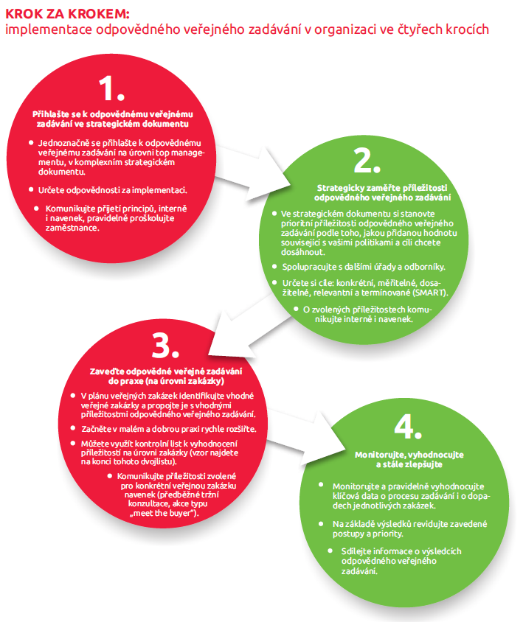
Obecně
Strategicky
  Metodika
Začínající zadavatelé
  Identifikovat hlavní problémy a řešit je
  Stavět na postupně získaných zkušenostech a rozšiřovat svoji činnost na další oblasti podpory
Zkušení matadoři
  Soustředit se na value for money
  Výběr vhodných VZ

Slide 57
Podmínka plnění vs. kritérium hodnocení
Zvláštní podmínka plnění
  Souhrn možných podmínek podle § 37 odst. 1 písm. d) ZZVZ
  Fixní podmínka sledující určitý záměr zadavatele
  Jednodušší nastavení
Multikriteriální hodnocení
  Způsob maximalizace value for money
  Hodnocení podle ZZVZ:
    Nejvýhodnější poměr nabídkové ceny a kvality
    Nejvýhodnější poměr nákladů životního cyklu a kvality
  Kvalita = kvalitativní, environmentální nebo sociální hlediska spojená s předmětem VZ
  Specifické metody
    BVA
    m4E

Slide 58
BVA vs. m4E
Kdy zvážit použití
  Velké výstavbové projekty či odborné služby s vysokou přidanou hodnotou
BVA – Best Value Approach
  Americký původ – Dean T. Kashiwagi
  Komplexní metoda sledující také řízení rizik projektu
m4E – metoda 4E
  Česká „lokalizace“ BVA
  4E:
    Hospodárnost (Economy)
    Účelnost (Efficiency)
    Efektivnost (Effectiveness)
    Hodnocení (Evaluation)

Slide 59
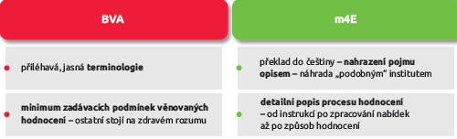
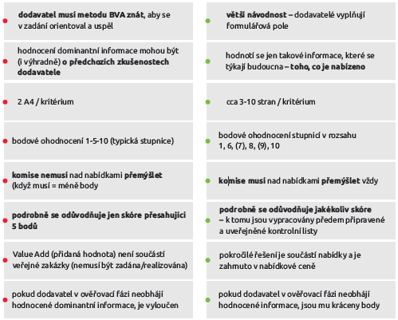
Porovnání

Slide 60
Manažer odpovědného veřejného zadávání
„Podpůrný“ nástroj odpovědného veřejného zadávání
Osoba zajištěná dodavatelem
  Hlavní kontaktní osoba zadavatele v OVZ otázkách při plnění VZ
Vhodnost
  Déle trvající veřejné zakázky
  Komplexní plnění
  Více OVZ požadavků
Vzorové textace dostupné v metodice ke stavebnictví

Slide 61
Děkuji za pozornost
Zbyněk Pochmon
Expert pro stavebnictví
Ministerstvo pro místní rozvoj
E-mail: zbynek.pochmon@mmr.gov.cz

